Slide 1
스마트문화앱 테스트 평가_박준현
test-exam

Slide 2
목 차
01 화면 구현
02 핵심 기술
03 트러블 슈팅

Slide 3
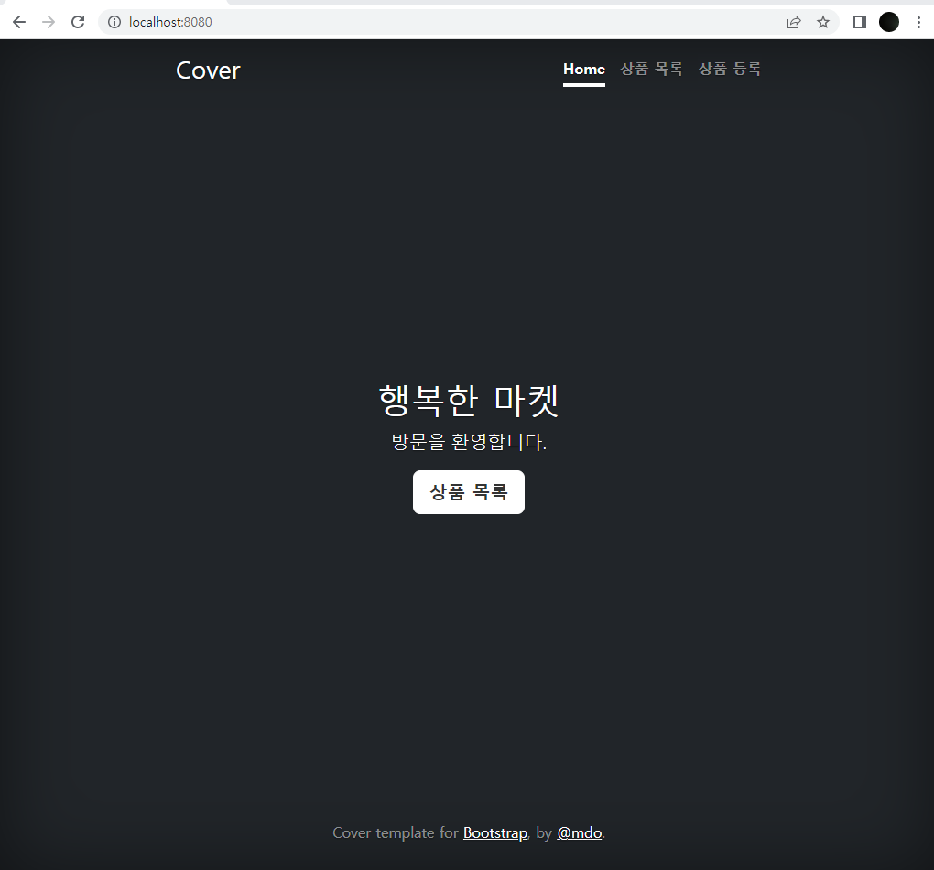
1. 화면 구현 (1)
index.html
프로젝트의 메인 페이지
요청 URI : localhost:8080

Slide 4
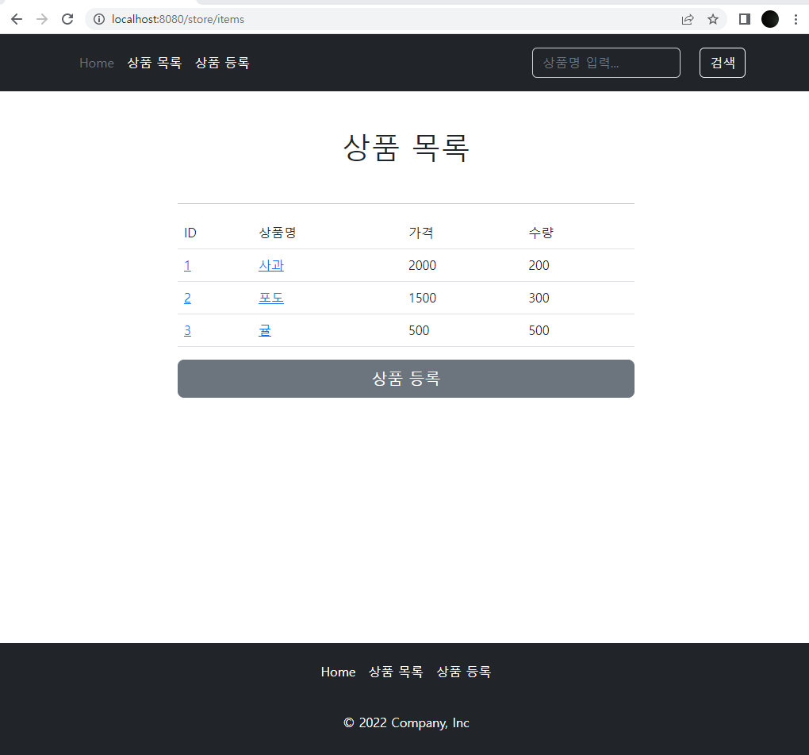
1. 화면 구현 (2)
items.html
상품 목록을 클릭하면 보여지는 상품 목록 페이지
요청 URI : localhost:8080/store/items

Slide 5
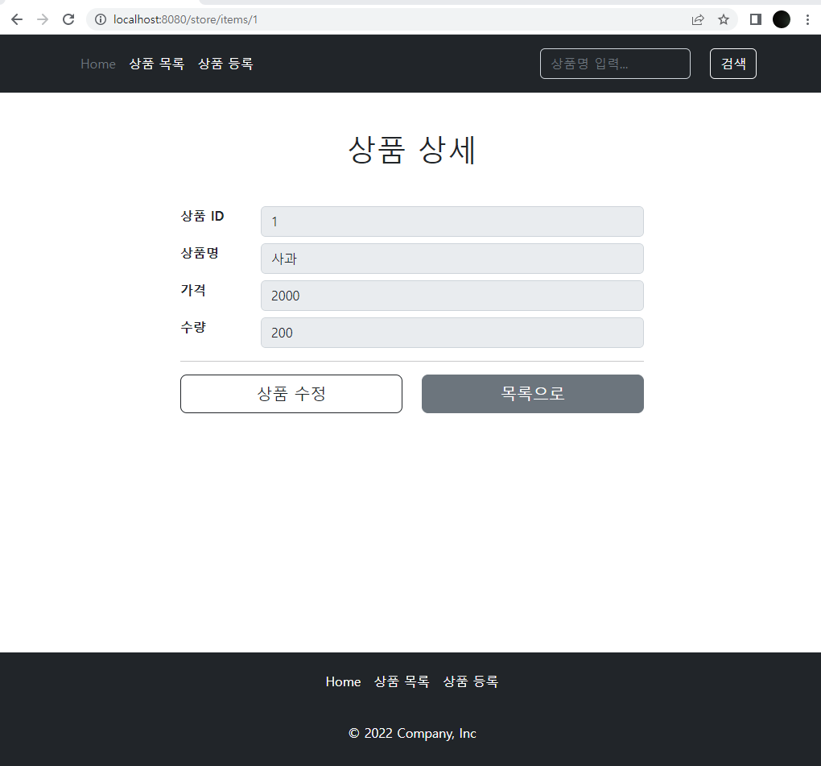
1. 화면 구현 (3)
item.html
상품 목록에서 “상품 ID” 혹은 “상품 명”을 클릭하면 보여지는 상품 상세 페이지
요청 URI : localhost:8080/store/items/{itemId}

Slide 6
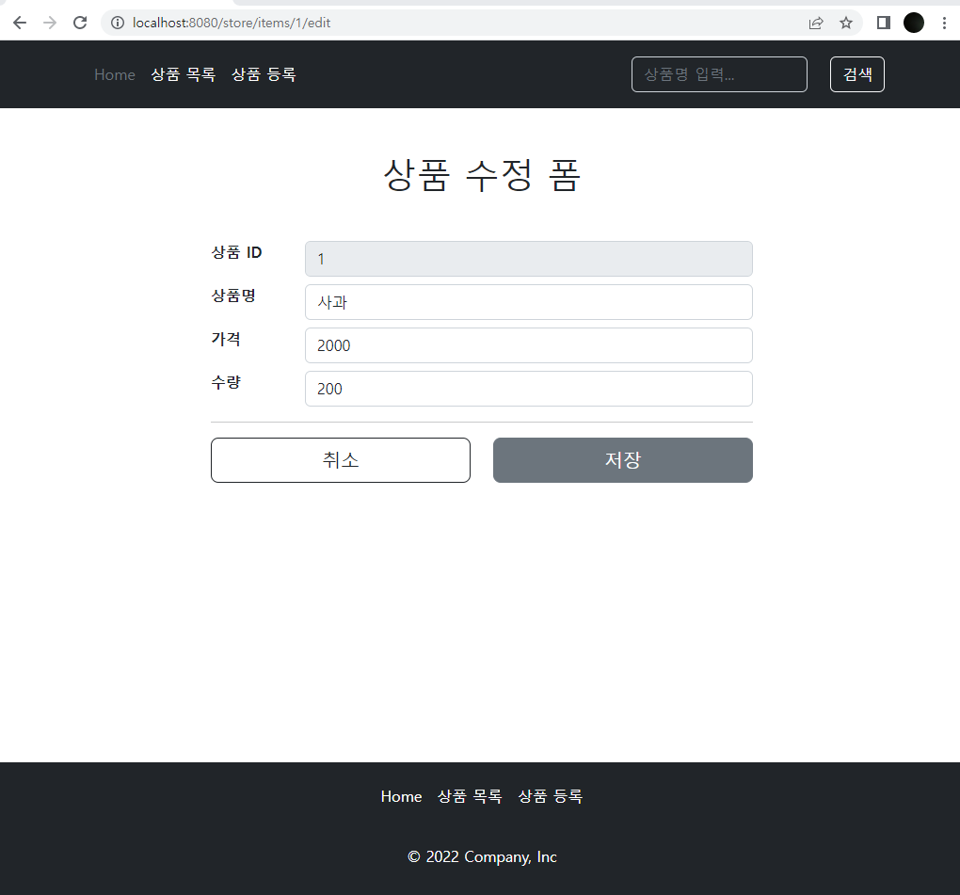
1. 화면 구현 (4)
editForm.html
상품 상세 페이지에서 “상품 수정”을 클릭하면 보여지는 상품 수정 폼 페이지
요청 URI : localhost:8080/store/items/{itemId}/edit

Slide 7
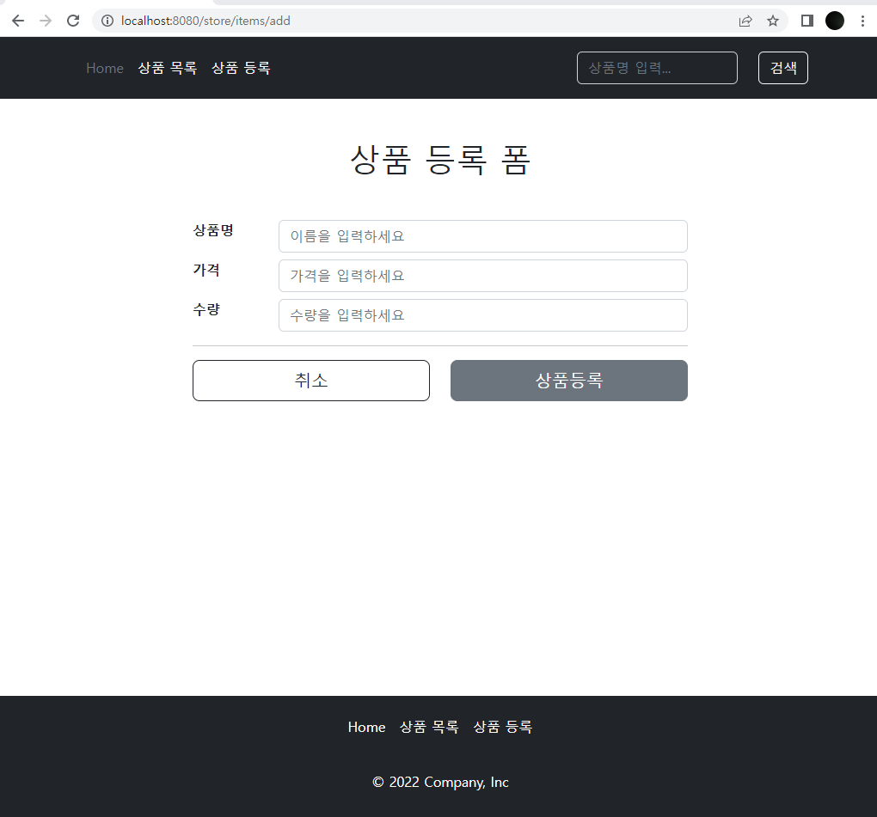
1. 화면 구현 (5)
addForm.html
상품 목록 페이지에서 “상품 등록”을 클릭하면 보여지는 상품 등록 폼 페이지
요청 URI : localhost:8080/store/items/add

Slide 8
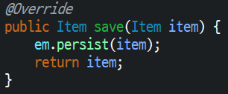

2. 핵심 기술 (1)
핵심 기술 - JPA
Java와 DB를 연동해주는 JDBC 보다 간편하게 사용할 수 있는 JPA를 사용
JPA는 DB의 테이블과 1:1 매핑 되는 Entity를 도메인으로 사용
SQL 쿼리 문이 아닌 JPQL 쿼리 문을 사용
persist( )
JPA는 Insert를 하기 위해 EntityManager가 제공하는 persist( ) 메서드를 사용하면, 별다른 쿼리 문 없이 INSERT 할 수 있다.
find( )
EntityManager의 find( ) 메서드는, DB의 PK에 해당하는 값으로 조회할 수 있다.
id가 PK에 해당되므로 전달 받은 id와 매핑 되는 row를 간편하게 찾을 수 있다.

Slide 9
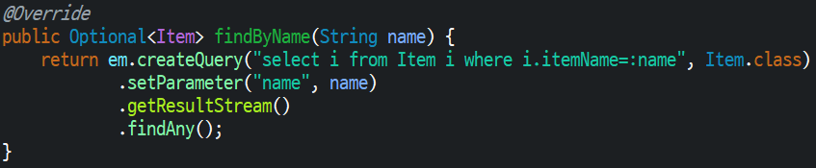
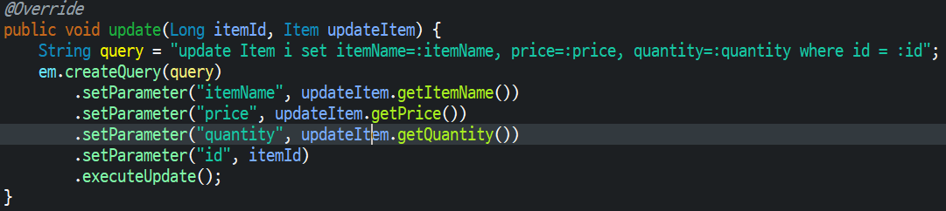
2. 핵심 기술 (2)
createQuery( )
직접 쿼리 문을 작성하기 위한 createQuery( ) 메서드이다.
쿼리 문은 JPQL로 작성해야한다.
from절 뒤에는 Entity 객체가 오기 때문에 첫 글자는 대문자로 시작한다.
반드시 Entity 객체는 별칭(Alias)를 사용한다.
변수는 :변수 명으로 작성하고, setParameter( )를 사용하여 매핑한다.
getResultStream( ), getResultList( )로 조회 결과를 Stream 혹은 List로 반환할 수 있다.
excuteUpdate( )
createQuery( )로 쿼리 문을 작성하는 규칙은 동일하다.
하지만, update와 delete의 경우 TypedQuery가 아닌 Query 형태이기 때문에, excuteUpdate( ) 메서드를 사용하여 실행을 시켜줘야 한다.

Slide 10
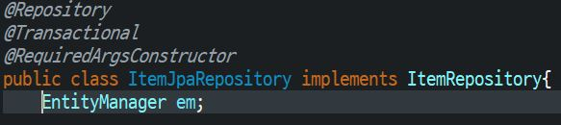
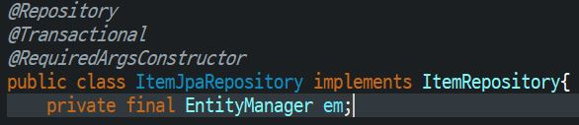
3. 트러블 슈팅 (1)
발생한 문제
EntityManager를 사용할 때, NullPointerException 발생
원인 및 해결
EntityManager 객체가 생성이 되지 않아 em에 null이 저장되었고, 그로 인해 NullPointerException이 발생하였다.
그 이유는 @RequiredArgsConstructor를 사용하여 자동으로 생성자를 통한 의존성 주입이 되도록 하였지만, EntityManager em; 으로 생성하였기 때문에 생성자가 필요 없었고 그 결과 의존성 주입이 되지 않았다.
따라서, EntityManager 객체를 private final로 선언하여 생성자를 통한 의존성 주입이 되도록 한다.

Slide 11
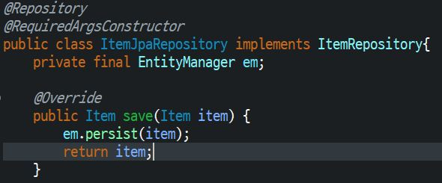
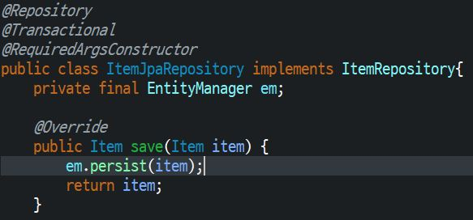
3. 트러블 슈팅 (2)
발생한 문제
JPA의 save( )메서드를 호출할 때, Failed to load ApplicationContext 에러 발생
원인 및 해결
JPA의 Entity는 반드시 영속성 컨텍스트 안에서 동작하고, 영속성 컨텍스트는 트랜잭션에서 동작한다.
따라서, @Transactional 어노테이션을 명시해 준다.

Slide 12
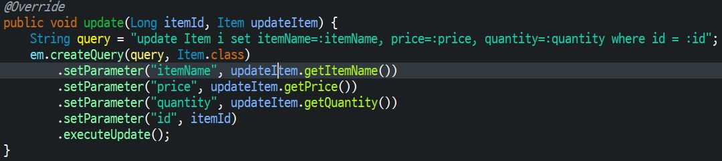
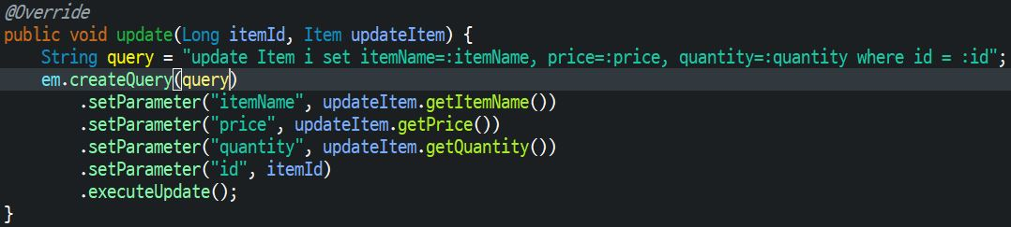
3. 트러블 슈팅 (3)
발생한 문제
update( ) 메서드에서 Update 혹은 delete 쿼리를 작성할 수 없는 오류
원인 및 해결
createQuery( ) 메서드의 매개변수에는 TypedQuery와 Query로 나뉘어진다.
TypedQuery는 조회 대상과 반환형이 Entity, Query는 조회 대상과 반환형이 Entity가 아닌 기본형 혹은 래퍼클래스이다.
Update 쿼리는 Entity를 조회, 반환 하지 않으므로, Query 문으로 작성해야한다.
따라서, 클래스 변수(Item.class)를 지워주면 된다.

Slide 13

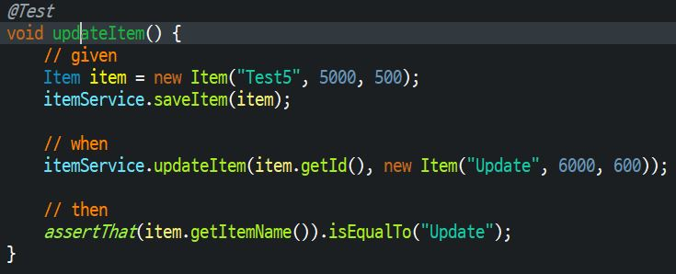
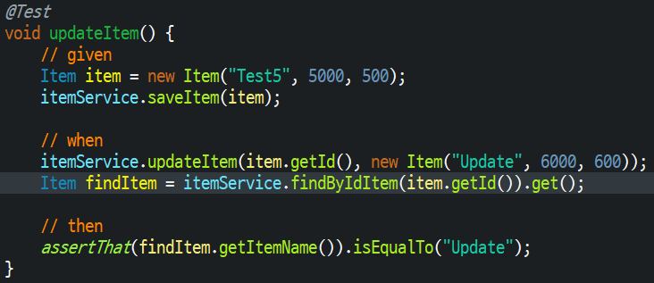
3. 트러블 슈팅 (4)
발생한 문제
update한 후 item 객체에 저장된 상품 명이, 업데이트하고자 한 상품 명 “Update”와 일치하지 않음
원인 및 해결
@Transactional 어노테이션으로 인해 update가 제대로 동작 하지 않았다.
그 이유는 rollback이 발생되면 flush가 발생하지 않는 JPA의 특징 때문이다.
따라서, updateItem( )를 Test할 때 @Transactional 어노테이션없이 진행하고, findByIdItem( ) 메서드로 update한 후의 객체를 다시 찾아와 비교한다.

Slide 14

감사합니다.

